Slide 1
Marketing istraživanja
Ana Zekavica

Slide 2
Informacije su obrađeni podatak koji se odnosi na određene aspekte poslovnog sistema i njegovog okruženja i koji smanjuje neizvesnost pri donošenju poslovnih odluka, na svim nivoima, u svim oblastima poslovanja, naročito u domenu strateškog upravljanja.
Savremeno poslovanje (SP) može se posmatrati kao skup komponenti:
SP= EP + PI + CRM + SCM + ERP
EP= elektronsko poslovanje
PI= poslovna inteligencija
CRM= upravljanje odnosima sa kupcima
SCM= upravljanje lancima snabdevanja
ERP= planiranje poslovnih resursa

Slide 3
Savremena koncepcija marketinga:
Istraživanje okruženja i tržišta
Razvoj IKT-a
Jačanje značaja mikrotržišta i mikromarketinga
Sve oštrija konkurencija
Sajber marketing
Interdisciplinarnost marketiga

Slide 4
Proces upravljanja marketingom
Analiza mogućnosti tržišta
Istraživanje i selekcija ciljnih tržišta
Razvoj marketing strategija
Planiranje marketing taktika
Primena
Kontrola markting napora
I →SCP →MM→ Pr →K

Slide 5
Model marketing sistema

Slide 6
Strateški marketing obuhvata sledeće procese:
1. Analizu faktora okruženja
Interno okruženje (ciljevi i resursi kompanije)
Eksterno okruženje (konkurencija, pravno-politički sistem, društveno kulturni ambijent, privredno-ekonomsko okruženje i tehnološko okruženje)
2. Strateško planiranje marketinga
Utvrđivanje ciljeva
Formulisanje strategije na nivou kompanije i poslovne jedinice
Izbor marketing strategije za tržišta kojima su namenjeni određeni proizvodi
Razvoj i primena marketing programa koji su usmereni ka zadovoljenju potreba ciljnih tržišta

Slide 7
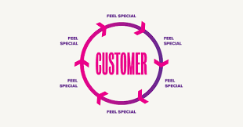
3. Definisanje i sprovođenje marketing strategija
Korpotarivna
Poslovna
Funkcionalna
Da bi marketing menadžeri razvijali marketing strategije i upravljali njima, oni se moraju usresrediti na nekoliko marketinških zadataka:
Analiza tržišnih šansi i ograničenja
Izbor ciljnih tržišta (kupaca)
Razvoj instrumenata marketing miksa
Analiza unutrašnjih cinilaca i jakih i slabih strana marketinga i preduzeća u celini
4. Kontrolu i reviziju marketinga

Slide 8
Istraživanje tržišta:
Sistemsko planiranje, praćenje, prikupljanje, analiza i izveštavanje o podacima i nalazima relevantnim za specifičnu situaciju (problem) na tržištu sa kojim se organizacija susreće u svom internom ili eksternom okruženju.
Istraživanje marketinga:
Pojam širi od istraživanja tržišta jer obuhvata i ostale elemente marketing miksa. Istraživanje marketinga predstavlja prikupljanje, analizu, kontrolu i razmenu informacija neophodnih za donopenje poslovnih odluka.

Slide 9
Posmatrajući uloge u društvenim istraživanjima, mogu se uočiti tri osnove:
Subjekat (onaj koji realizuje istraživanje);
Objekat (sagovornik koji je upoznat sa istraživanjem);
Naručilac (pojedinac ili institucija kojima su potrebne informacije).
Prilikom istraživanja ljudskog ponašanja u obavezi smo da vodimo računa o dve vrste determinizma:
Prirodnom determinizmu (čovekovo materijalno okruženje u kojem živi i radi);
Socijalnom determinizmu (u prvom redu ga čime društvene institucije i društvene norme koje neposredno određuju ponašanje pojedinca).

Slide 10
Nivoi društvenog ponašanja:
Individualni (interesuju nas percepcije, sentimenti, pobude kojima se rukovodi pojedinac);
Grupni (pojedinac kao član čvrsto integrisane zajednice);
Institucionalni (izraženiji faktor kolektivnog pamćenja, tradijicije, ili ideologije).
Sve vrste ljudski zajednica uređene su dvema osnovnim determinantama društvenog ponašanja:
1. Konvencije (tradicionalni oblici društvenog ponašanja koji se prenose sa generaciju na generaciju)
2. Moral (okvir povoljnog i skladnog razvoja pojedinca unutar zajednice)

Slide 11
Balans između aktuelnog i uobičajenog, povremenog i redovnog, strateškog i suštinskog najveći izazov za donosioce poslovnih odluka. Razlozi koji najčešće dovode do neusklađenosti su:
Istraživanje marketinga je više usmereno na metodološke probleme nego na probleme menadymenta;
Istraživanje marketinga je u tolikoj meri zaokupljeno kratkoročnim pitanjima da više nije u stanju da pomaže pri rešavanju dugoročnih problema;
Istraživanje marketinga se isuviše shvata kao projekat sa definisanim početkom i krajem, umesto kao kontinuirana aktivnost čiji je cilj prikupljanje informacija neophodnih u procesu donošenja marketinških odluka.

Slide 12
Proces istraživanja marketinga
Definisanje problema istraživnja
Identifikacija izvora podataka
Izbor metoda za prikupljanje podataka
Formiranje uzorka
Prikupljanje podataka
Obrada podataka
Analiza podataka
Davanje predloga
Realizacija usvojenih predloga

Slide 13
1. Definisanje problema istraživnja
Obuhvata određivanje predmeta i ciljeva istraživanja koji determinišu domen i zadatke istraživanja.
U zavisnosti od ciljeva, istraživanja mogu biti:
Izviđačka – istraživači prikupljaju sekundarne podatke kako bi dosli do cilja.
Eksplorativna – provera predložene metodologije.
Konkluzivna (deskriptivna-ko, šta, gde, kako i kauzalna-zašto je to tako)
Kreacijska - da daju nove ideje, kao i da provere koja idejna rešenja su najbolje prihvaćena u određenim ciljnim grupama korisnika.
Prognostička – da predvide kretanje nekih pojava
Strateška istraživanja – informacije neophodne za donošenje strateških odluka

Slide 14
2. Identifikacija izvora podataka
Definisanje problema istrživanja
Formulisanje potreba za istraživanjem
Kreiranje tima
Izbor agencije
Identifikacija izvora podataka

Slide 15
2. Identifikacija izvora podataka
Prema izvorima iz kojih potiču podaci se dele na primarne i sekundarne.
Podaci iz primarnih izvora se dobijaju direktnim istraživanjem na terenu za razliku od sekundarnih podataka do kojih se dolazi korišćenjem postojećih izvora podataka.
Podaci iz primarnih izvora nastaju kroz procese:
Ispitivanja – sakupljanje podataka u direktnom kontaktu sa ispitanikom usmeno ili pismeno.
Posmatranja – plansko, sistematično i objektivno registrovanje pojava u autentičnim uslovima.
Eksperimenata - u kontrolisanim uslovima se simulira stvarnost sa idejom da se promenama neke nezavisne pojave ispita druga od nje zavisna.

Slide 16
2. Identifikacija izvora podataka
Prednosti primarnih podataka | Nedostaci primarnih podataka
Za tačno određen problem | Skupo
Prilagođene potrebama naručioca | Iziskuju dosta vremena
Tačni i pouzdani | Pojedine vrste informacija nisu dostupne
Izvor podataka poznat i kontrolisan | Problem nije postavljen adekvatno
Metodologija prilagođena predmetu i ciljevima studije
Nema konflitnih podataka
Nekada jedina alternativa

Slide 17
2. Identifikacija izvora podataka
Vrste sekundarnih podataka:
Interni sekundarni podaci (računovodstveni podaci, podaci iz prethodnih istraživanja i ostali arhivski podaci).
Eksterni sekundarni podace (službeni statistički podaci, publikacije privrednih komora i sličnih udruženja, specijalizovane baze podataka, podaci publikovani na internetu, itd.).
Hibridni sekundarni podaci (nastaju procesom prikupljanja primarnih podataka iz jednog ili više izvora, a publikovani u vidu standardizovanih izveštaja).

Slide 18
2. Identifikacija izvora podataka
Prednosti sekundarnih podataka | Nedostaci sekundarnih podataka
Nije skupo | Delimično daju odgovore
Za analizu je potrbno kraće vreme | Zastareli
Ekskluzivnost | Tačnost
Sveobuhvatnost | (ne)Pouzdanost
Pomažu da se detaljnije definiše problem | Kontinuitet

Slide 19
2. Identifikacija izvora podataka
Posebno važnu grupu eksternih izvora podataka čine hibridni podaci.
Nastaju procesom prikupljanja primarnih podataka iz jednog ili više izvora, u zavisnosti od prirode istraživanja.
Rezultati se oblikuju u vidu standardnih periodičnih izveštaja.

Slide 20
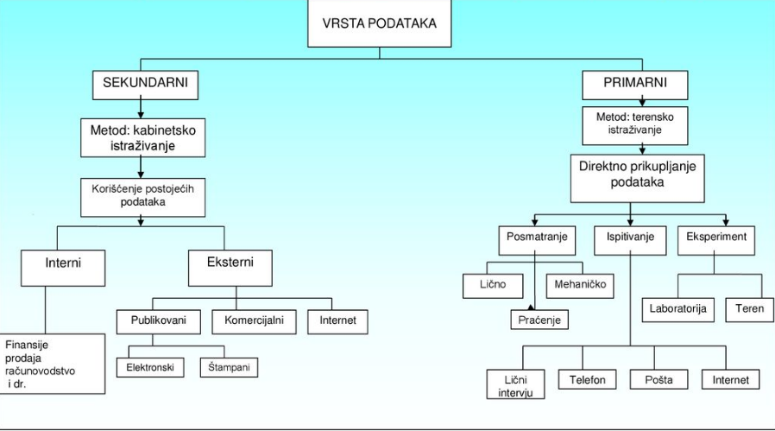

Slide 21
3. Izbor metoda za prikupljanje podataka
Izbor metode za prikupljanje sekundarnih podataka zavisi od raspoloživih izvora.
Za prikupljanje internih i eksternih sekundarnih podataka primenjuje se:
Metoda “desk” istraživanja
Istraživanje za stolom, plansko i sistematično pretraživanje podataka iz dostupnih izvora.
Analiza sadržaja
Detaljno istraživanje i praćenje određene pojave, ličnosti ili organizacije. Razlikuju se kvalitativna i kvantitativna.

Slide 22
3. Izbor metoda za prikupljanje podataka
Metode prikupljanja podataka iz primarnih izvora
POSMATRANJE
Prikupljamo podatke u direktnom vizuelnom kontaktu.
U istraživačkoj praksi su najčešće zastupljene sledeće tehnike:
1. Pregled (inventar): u fokusu je mesto boravka ispitanika kako bismo utvrdili da li potrošačposeduje određeni proizvod.
2. Direktno posmatranje: za praćenje ponašanja ili pojava koje su vizuelno dostupne u datom trenutku.
EKSPERIMENTI
Simuliranje pojava iz stvarnosti u veštačkoj sredini
1. Terenski eksperiment (u domu ili radnom ambijentu ispitanika)
2. Laboratorijski eksperiment (u izolovanom ambijentu)

Slide 23
3. Izbor metoda za prikupljanje podataka
Metode prikupljanja podataka iz primarnih izvora
ISPITIVANJE
1. Kvantitativne metode (za merenje učestalosti/intenziteta neka pojave u populaciji. Ovde spadaju ankete, intervjui i testovi)
2. Kvalitativne metode (za ispitivanje motivacionih faktora i uzročno-posledičnih veza u proučavanju stavova i ponašanja ljudi).
3. Pluralističke metode (kombinacija prethodna dva modela, ovde spadaju dubinski intervju i fokus grupe).

Slide 24
4. Formiranje uzorka
Najdelikatnija faza
Zaključivanje na bazi uzorka bazira se na principima:
Reprezentativnost
Nepristrasnosti u izboru elemenata uzorka
Proceni pouzdanosti dobijenih rezultata
Osnovna podela uzorka je na slučajne i one koji to nisu (na bazi poznate verovatnoće).
Slučajni uzorci:
Prost slučajan uzorak
Stratifikovan
Sistemski uzorak
Klaster uzorak

Slide 25
5. Prikupljanje podataka
Plan prikupljanja podataka treba da sadrži vremenski okvir, plan izvršičaca i plan sredstava.
Upitnik je instrument koji je najviše zastupljen u istraživačkoj praksi .
Pitanja u upitniku po svom obliku mogu biti:
Otvorena
Zatvorena (dihotomna pitanja, pitanja sa višestrukim odgovorom)

Slide 26
6. Obrada podataka
Celokupan rad sa prikupljenim podacima delimo na tri osnovne faze:
Obrada podataka
Analiza rezultata
Zaključivanje o pojavi
Neodaziv je najveći problem u društvenim istraživanjima.
Nedostajući podaci su posledica neodgovora ili greške u prikupljanju podataka.
Ponderacija (kada se konstatuje da uzorak nije reprezentativan)
Analiza ekstremnih vrednosti

Slide 27
7. Analiza podataka
Najveći deo analize se svodi na statističku deskripciju – proseci, mere varijabiliteta, procenti, koeficijenti korelacije itd.
Ako odgovori iz upitnika imaju svoj numerički izraz, moguće je izračunati srednju vrednost....
Ocenjivanje i zaključivanje
Za verifikaciju dobijenih rezultata koriste se metode statističkog ocenjivanja i zaključivanja, testiranjem početnih hipoteza.
Prezentacija rezultata

Slide 28
8. Interpretacija
Zbog subjektivnosti koriste se formalna rešenj: npr. procente iz tabela sa ukrštanjem podataka treba dobuniti merom korelacije.
Koeficijent korelacije -1 0 1
Prezentacija rezultata:
Ciljevi istraživanja
Opis obuhvata i geografskog područja
Metod prikupljanja podataka
Metod uzorkovanja
Datum i trajanje
Preciznost

Slide 29
Internet istraživanja
Marketing aktivnosti ns internetu mogu biti okarakterisane kao “praksa bez teorije”. (Harris, 1997)
U domenu istraživanja internet ima tri osnovne funkcije:
Kao sfera i sredstvo prikupljanja primarnih podataka (imejl i veb ankete),
Kao izvor sekundarnih podataka
Komunikacioni alat

Slide 30
Дефинисање проблема и циљева истраживања
Развој плана истраживања
Прикупљање информација
Анализа информација
Презентовање добијених резултата
Доношење одлуке
Дефинисање проблема и циљева истраживања
Big Data
Презентовање добијених резултата
Доношење одлуке

Slide 31
Internet istraživanja
Prikupljanje primarnih podataka putem interneta vrši se primenom osnovnih internet servisa – elektronske poste (e-mail) i world wide web-a (web, www) korišćenjem tri osnovna modela:
Model baziran na elektronskoj pošti.
Model baziran na vebu.
Hibridni model.

Slide 32
Internet istraživanja
Ako internet posmatramo kao najvažniji izvor sekundarnih podataka, njegovi osnovni servisi su: veb, diskusione grupe, mejling liste i gopher.
Osnovne prednosti veba u odnosu na ostale internet alate su:
Interaktivnost
Multimedijalnost i
Distribuiranost

Slide 33
Prednosti i nedostaci internet istraživanja
Prednosti internet istraživanja | Nedostaci primarnih podataka
Cena | Neodgovor
Brzina | Upitna je reprezentativnost
Dostupnost | Tehničko-tehnološka zahtevnost

